Slide 1
專題進度報告
教授:曾士桓
組員 : 李宗穎 、 葉韋均、關柏龍 、 張政祺

Slide 2
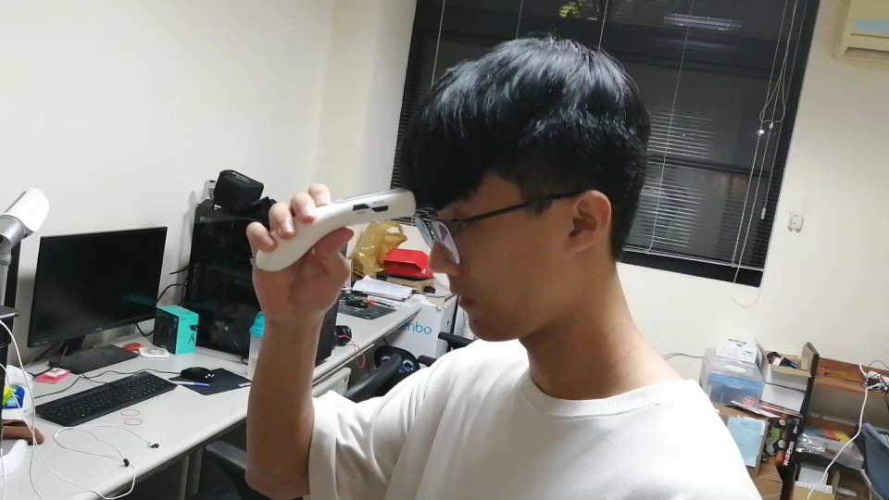
進度報告 (整合)

Slide 3
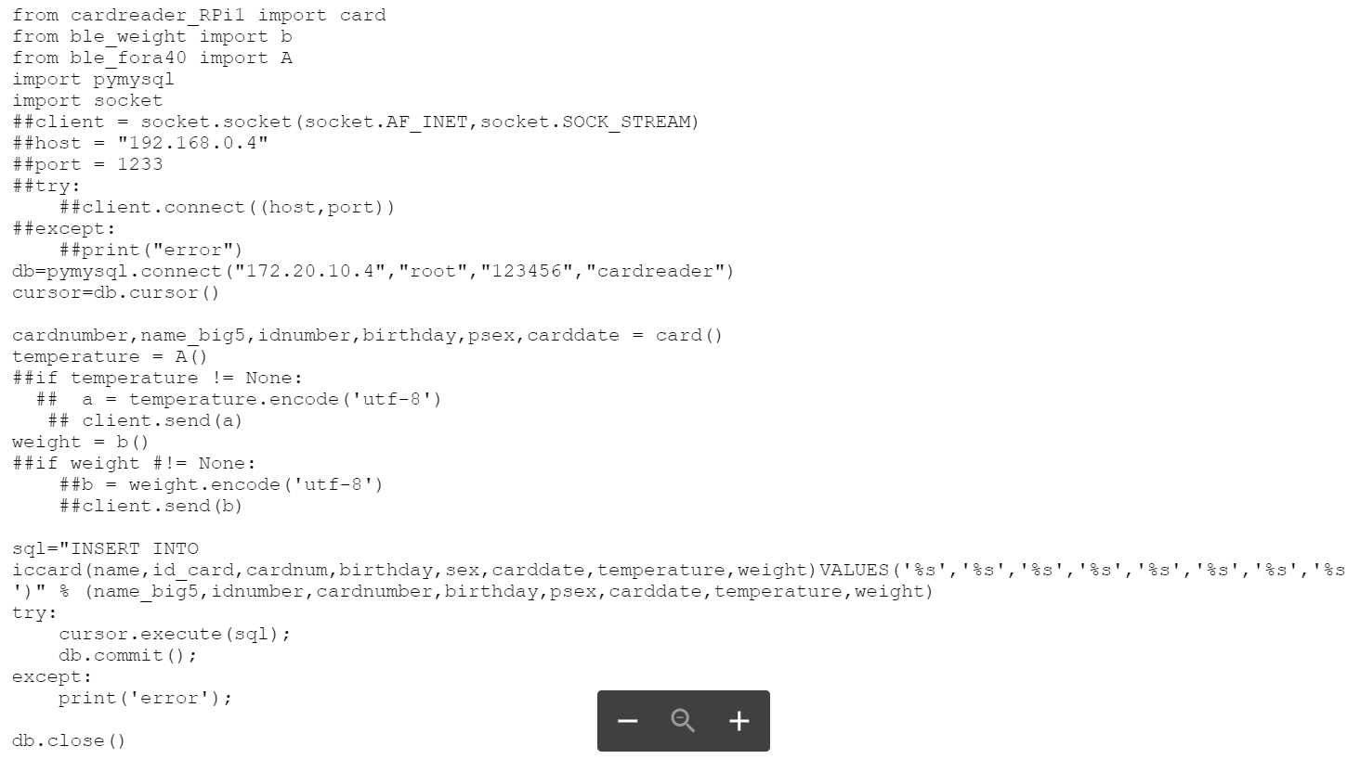
進度報告(Rasberry pi與MySQL)

Slide 4
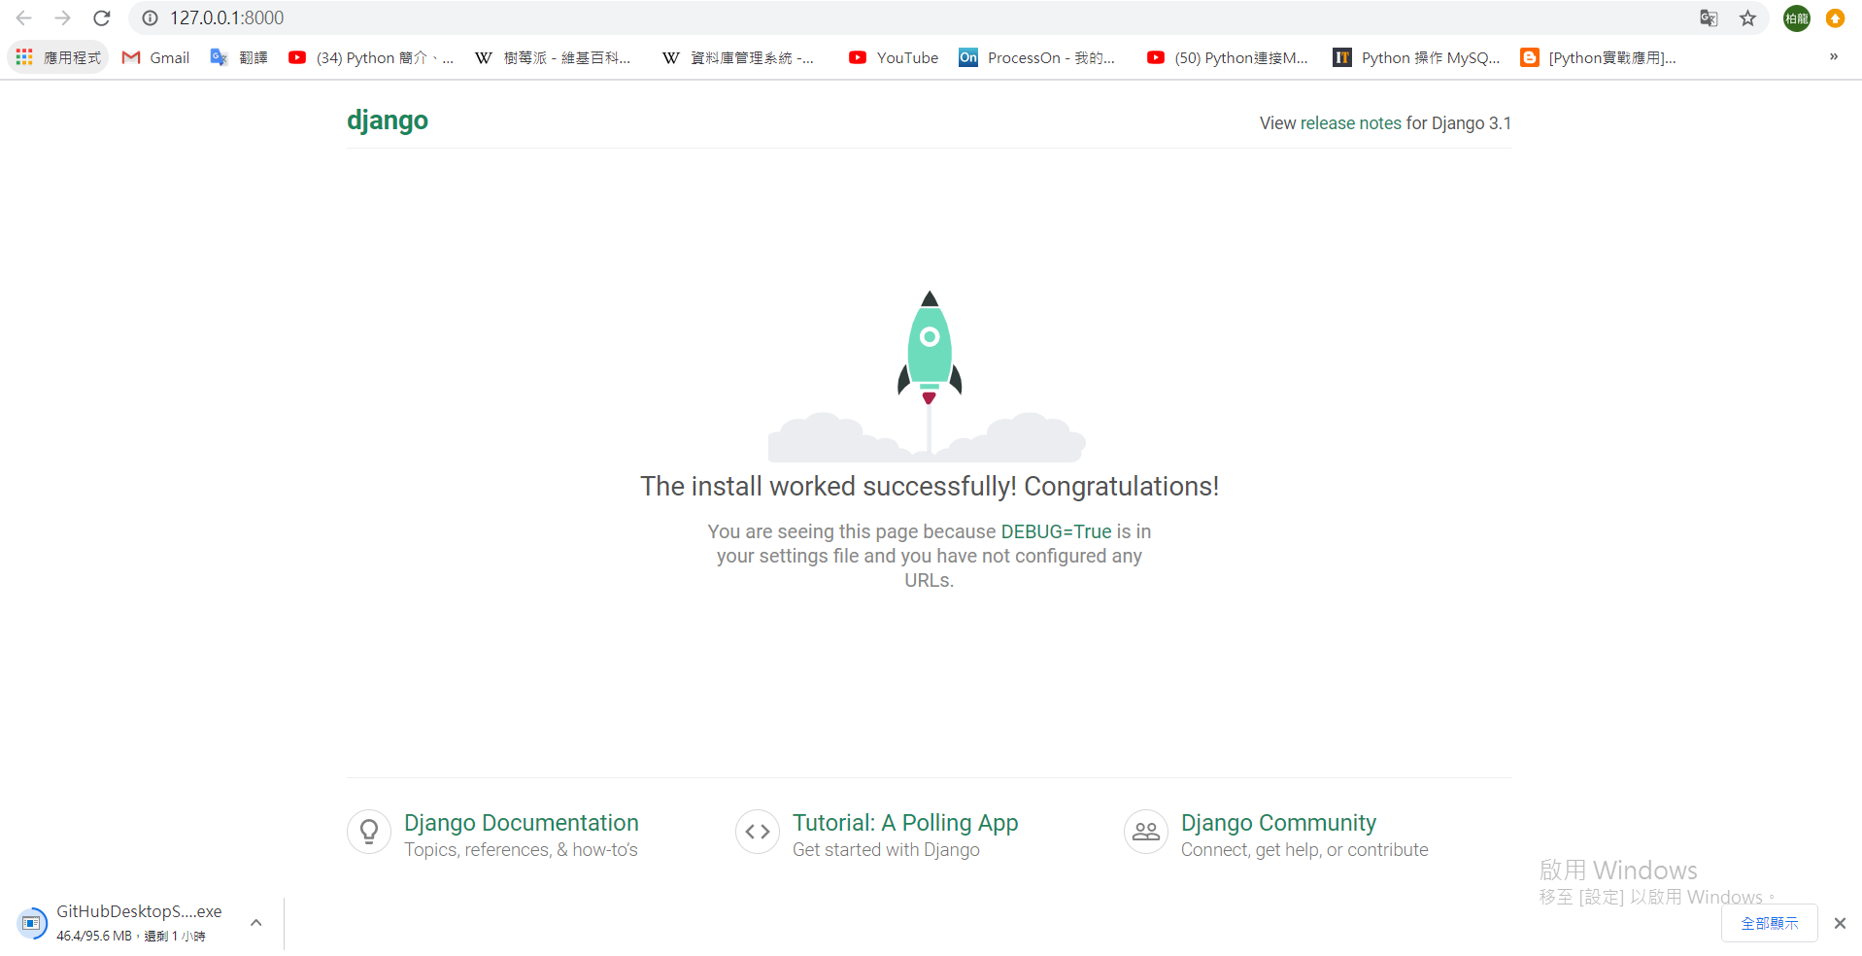
Django

